Slide 1
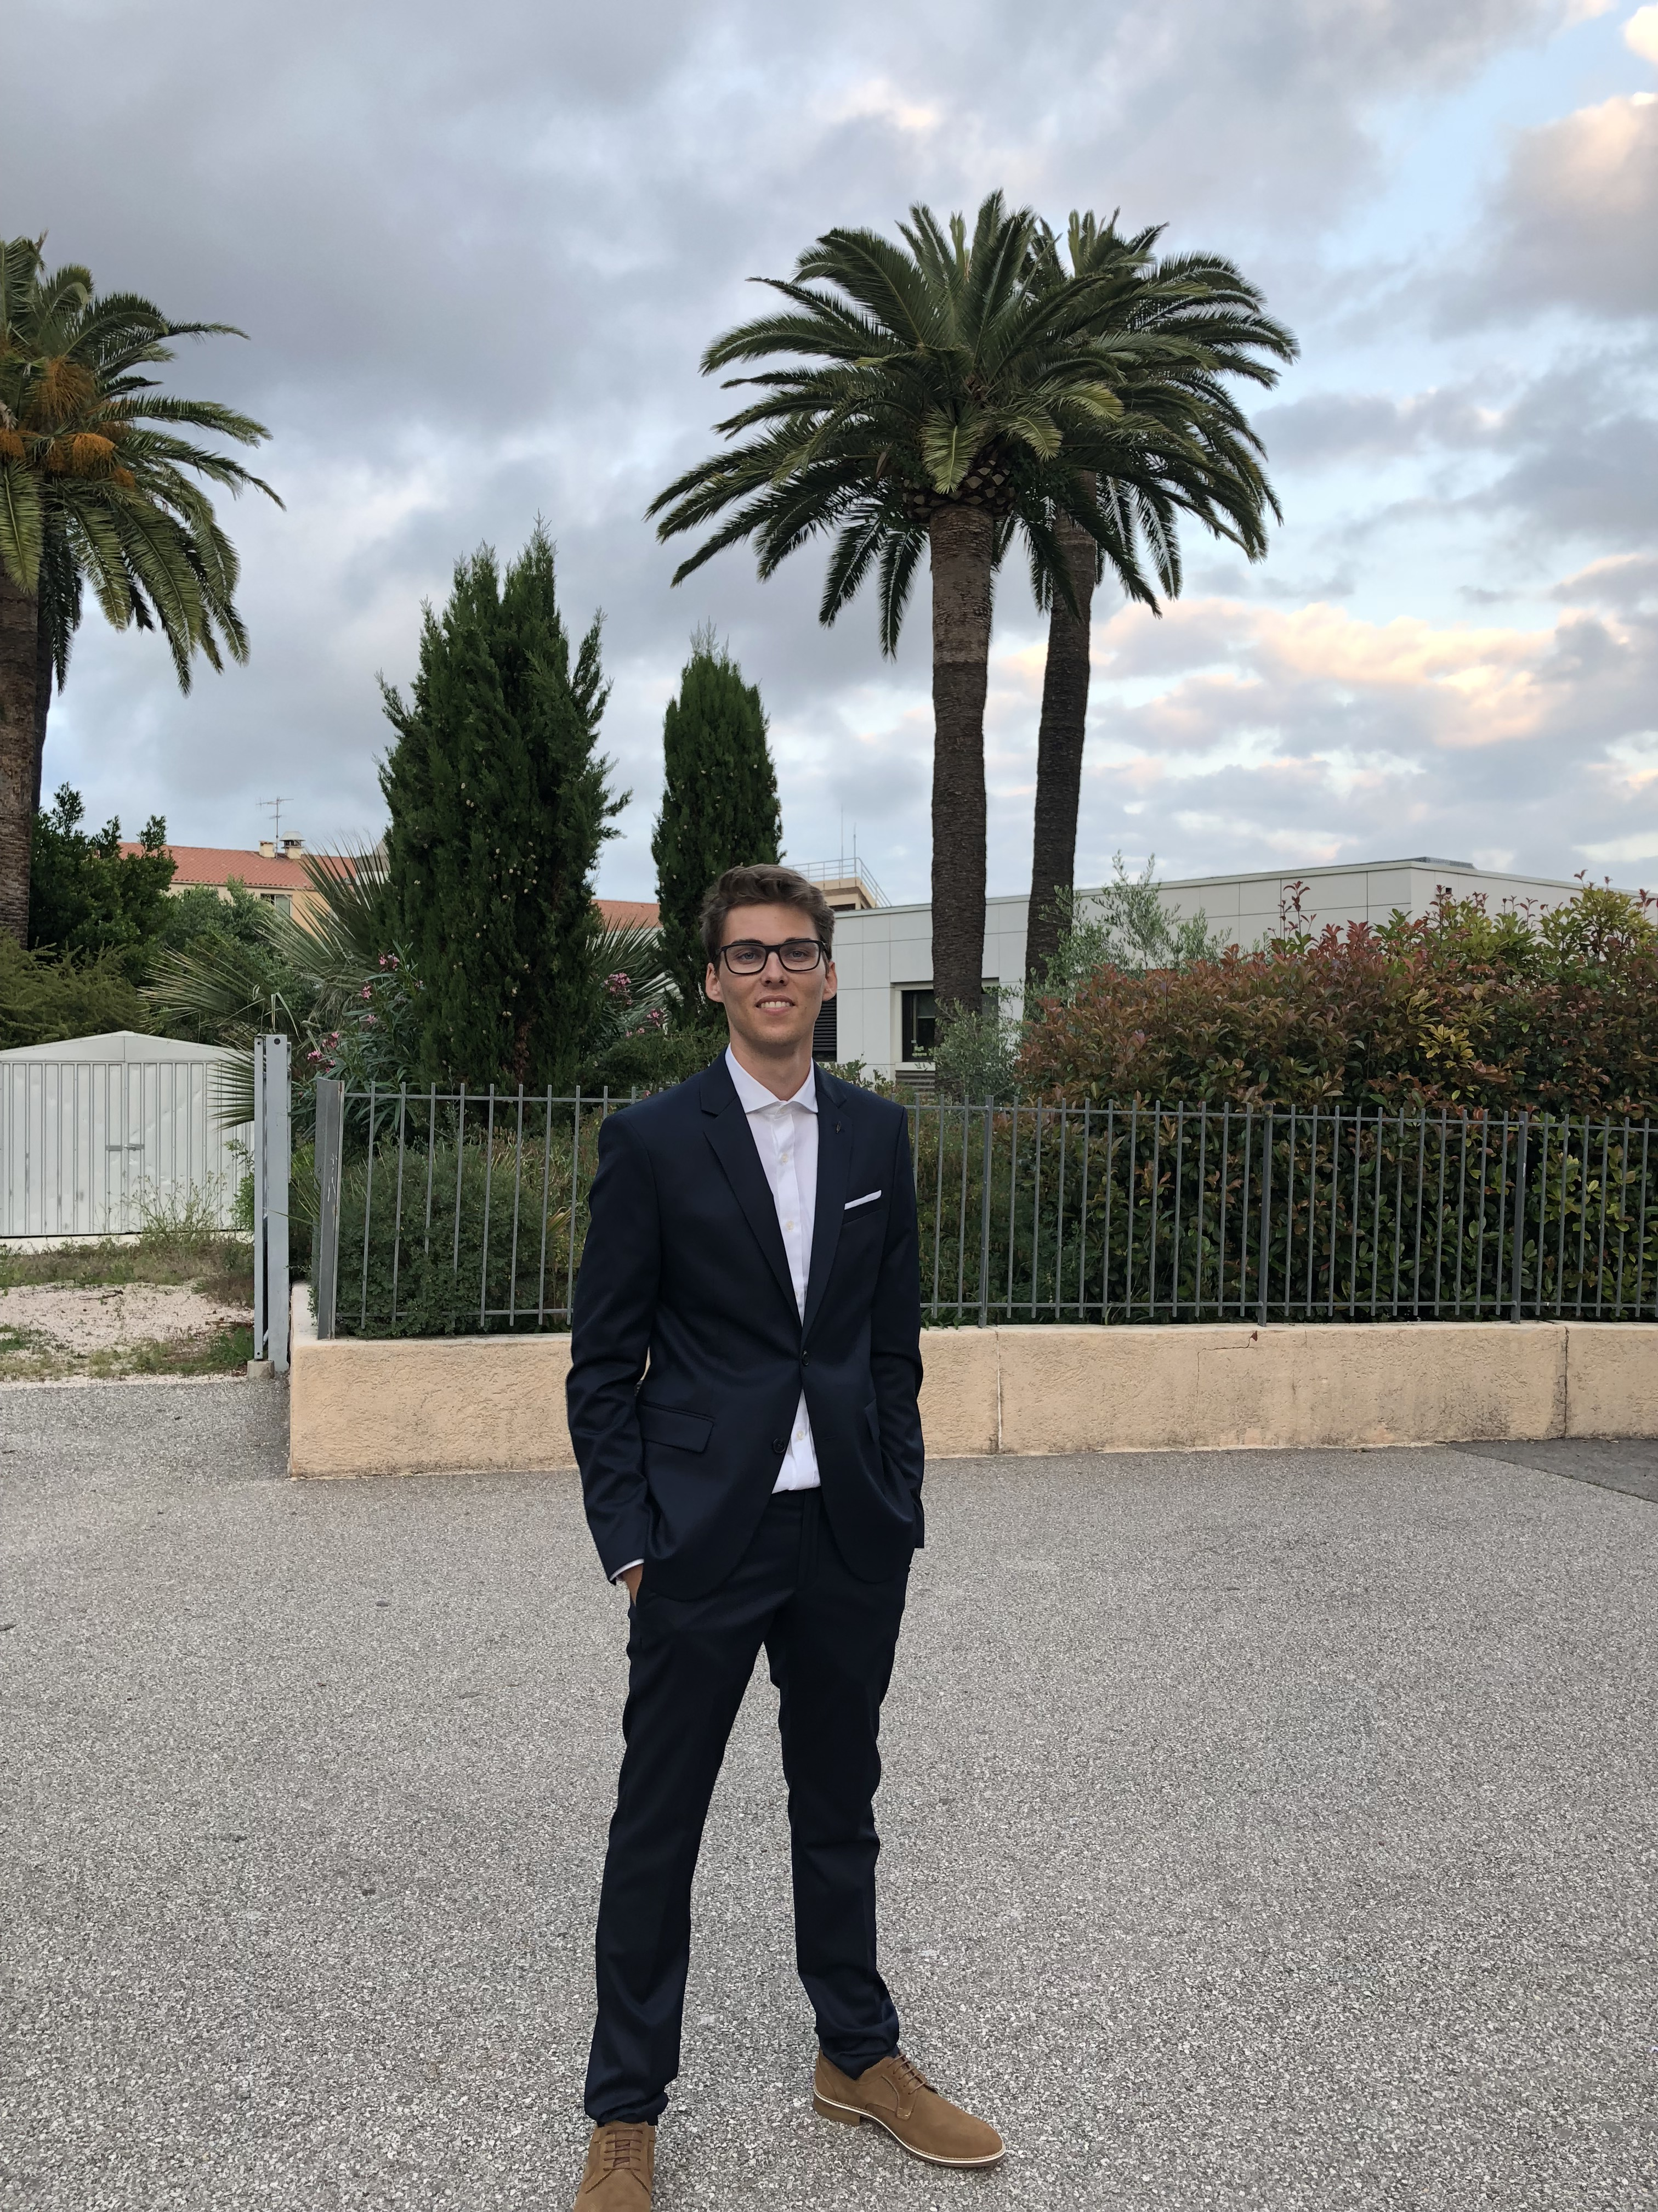










Thomas
SADURNI
30 RUE BERTRAND DE BORN
31000 TOULOUSE
07 86 10 80 05
Permis B
Permis côtier
thomassadurni06@gmail.com
Informations | Expériences
Né à Cannes le 3 avril 1999, je suis actuellement étudiant en deuxième année à l’ENSEEIHT option Images et Multimédia dans le but de devenir ingénieur. La filière Sciences du Numérique, spécialisée dans l’informatique, la programmation et les mathématiques appliquées, m’apporte des bases solides et des connaissances techniques, valorisables dans le monde professionnel. Formations INP-ENSEEIHT / 2019-2022 2020-2021 : Images et Multimédia (anciennement IMA) 2019-2020 : Sciences du Numérique | Mathématiques Appliquées Lycée Stanislas Cannes / 2017-2019 Classes Préparatoires aux Grandes Ecoles | MPSI – PSI Bac Scientifique / 2017 Mention Bien section européenne anglais | Stage Cabinet Architecture / 2014 Deux semaines dans un cabinet d’architecture m’ont fait réaliser qu’avoir un vaste réseau est essentiel dans toute activité professionnelle et que l’organisation et le savoir-faire sont les clés de la réussite.
 | Entraînement TED Talks / 2016-2017 Durant un trimestre, je me suis entrainé pour un TED Talk en anglais sur la dualité onde-corpuscule, un domaine fondamental de la physique. Declick Challenge / 2020 Encadreur informatique bénévole pour des collégiens toulousains les jeudis après-midi dans le but de réaliser un jeu de plateforme et de le présenter devant un jury.
 | Objectif
 | Je souhaite réaliser effectuer un double-diplôme dans une école de commerce/management pour m’orienter ensuite vers le domaine de la finance et des banques.
Soft Skills
Hard Skills
Travail d’équipe | Déterminé | Sérieux | Curieux
Suite Microsoft Office
Programmation
Mathématiques
Montage Vidéo
Dynamisme
Communication
Adaptation
Intérêts
Compétitions Karting
Tennis
Photo / vidéos
Voyages
Musique
Finance
Organisation
Langues
Contact
Anglais
Italien
Français
07 86 10 80 05
thomassadurni06@gmail.com

